Slide 1

CHÀO MỪNG THẦY CÔ VÀ CÁC BẠN
NHÓM 8
Bài Tập Lớn Điện Tử Số
ĐỀ TÀI

Slide 2
Thành Viên Nhóm
1. Đặng Thị Lịch
2. Trần Quang Nam
3. Nguyễn Thanh Lâm
4. Nguyễn Công Minh

Slide 3
Câu 1: Sử dụng IC 74192 để thiết kế bộ đếm có chức năng đếm lùi từ 579 đến 25 và thực hiện 10 chu trình đếm. Sử dụng phần mềm LogicWorks để mô phỏng hệ thống.

Slide 4
I. Phân tích bài toán
Mạch gồm: Bộ phận tạo xung , khối đếm, khối giải mã và khối hiển thị
Khối đếm Dùng IC 74192 nhận tín hiệu từ xung clock và có nhiệm vụ đếm và truyền tín hiệu đến khối giải mã và hiển thị. Chức năng đếm lùi từ 579 về 25.
Khối đếm Dùng IC 7492 chức năng đếm số chu trình thực hiện của khối đếm 1 và hiển thị ra Hex Dispaly
Khối giải mã và hiển thị : Dùng IC giải mã 7447 để giải mã BCD sang thập phân và hiển thị trên Led 7 đoạn.

Slide 5
II. Nguyên lý hoạt động

Slide 6
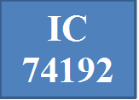
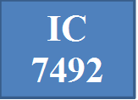
Khối đếm.
Khối đếm 1.
Dùng IC 74192 nhận tín hiệu từ xung clock truyền tín hiệu đến khối giải mã và hiển thị.
Chức năng đếm lùi từ 579 về 25. Do mỗi IC 74192 chỉ có thể hiển thị 1 chữ số nên ta phải ghép chồng 3 IC 74192 lại với nhau, mỗi IC đảm nhận vai trò đếm hàng đơn vị, hàng chục, hàng trăm.
Khối đếm 2.
Dùng IC 7492 nhận tín hiệu từ khối đếm 1 và có nhiệm vụ đếm số chu trình của khối đếm 1 và hiện thị ra Hex Display.

Slide 7
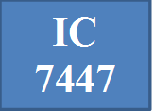
Khối giải mã:
Dùng IC 7447 là IC tác động mức thấp nên các ngõ ra mức 1 là tắt, mức 0 là sáng, tương ứng với các thanh a, b, c, d, e, f, g của led 7 đoạn loại anode chung, trạng thái ngõ ra cũng tương ứng với các số thập phân (các số từ 10 đến 15 không dùng tới).
Mỗi IC có chức năng giải mã cho một nhóm tín hiệu song song xuất ra từ một IC 74192 để hiện thị ra LED 7 đoạn.
Khối hiển thị:
Mạch dùng LED 7 đoạn loại Anode chung nhận tín hiệu của IC 7447 và hiển thỉ số. Mạch dùng 3 Led 7 đoạn để hiển thị cho số hàng đơn vị, hàng chục và hàng trăm.
LED 7 Đoạn

Slide 8

Các cổng Logic trong mạch
Hàm AND
Phương trình | Bảng | Ký hiệu
Y= A.B
A | B | Y
0 | 0 | 0
0 | 1 | 0
1 | 0 | 0
1 | 1 | 1
Đối với hàm AND giá trị của hàm chỉ bằng 1 khi các biến của nó đều bằng 1; hay chỉ cần có một biến bằng 0 hàm sẽ có giá trị bằng 0
Các Cổng AND thông dụng (AND 2 lối vào , AND 3 lối vào, AND 4 lối vào ….)

Slide 9

Hàm OR
Phương trình | Bảng | Ký hiệu
Y= A+B
A | B | Y
0 | 0 | 0
0 | 1 | 1
1 | 0 | 1
1 | 1 | 1
Đối với hàm OR giá trị của hàm chỉ bằng 0 khi các biến của nó đều bằng 0; hay chỉ cần có một biến bằng 1 hàm sẽ có giá trị bằng 1
Các Cổng OF thông dụng (OR 2 lối vào , OR 3 lối vào, OR 4 lối vào ….)

Slide 10

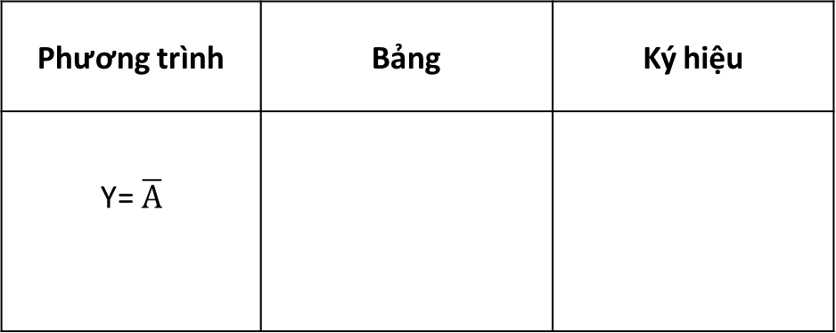
Hàm NOT
Phương trình | Bảng | Ký hiệu
Y= $\overline{A}$
A | Y
0 | 1
1 | 0
Đối với hàm NOT giá trị của hàm sẽ là đảo của giá trị biến. Khi biến có giá trị bằng 0 thì hàm bằng 1 ngược lại khi biến bằng 1 thì hàm có giá trị bằng 0.

Slide 11
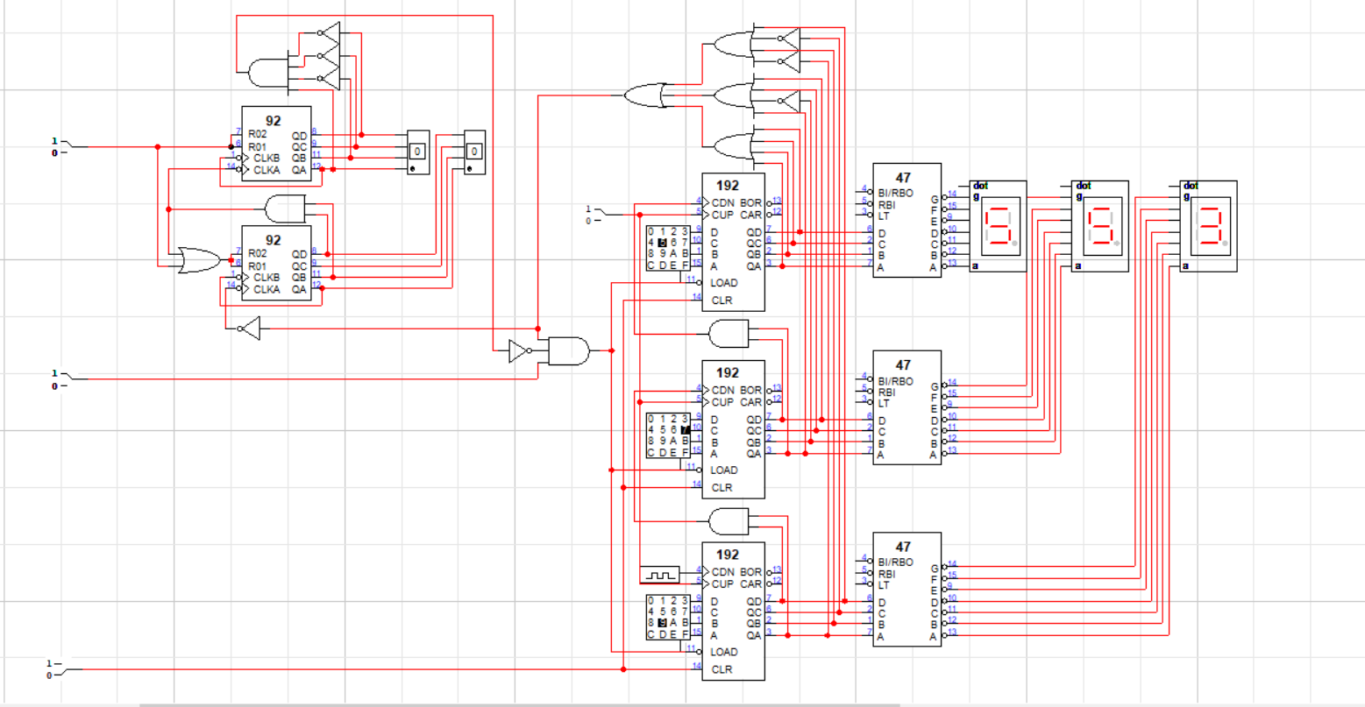
III. Mạch điện:

Slide 12
Câu 2: Dùng trigơ JK để thiết kế mạch kiểm tra các đoạn bit (theo phương pháp đồ hình trạng thái ) với giả thiết: dữ liệu nhị phân được đưa vào đầu D, mỗi bit đồng bộ với một xung đồng hồ trên đường C. Tín hiệu được đưa ra đầu Z khi nào hai bit 2 và 4 có giá trị là “01”.

Slide 13
Trả lời:
Z=1 khi D=0001; 0011; 1001; 1011
*Bước 1: Giả sử S₀ là trạng thái ban đầu

Slide 14
Bảng chuyển đổi trạng thái:
S^{n} | S^{n+1} |  | Z
 | D=0 | D=1 | D=0 | D=1
S₀ | S₁ | S₂ | 0 | 0
S₁ | S₃ | S₄ | 0 | 0
S₂ | S₅ | S₆ | 0 | 0
S₃ | S₇ | S₈ | 0 | 0
S₄ | S₉ | S₁₀ | 0 | 0
S₅ | S₁₁ | S₁₂ | 0 | 0
S₆ | S₁₃ | S₁₄ | 0 | 0
S₇ | S₀ | S₀ | 0 | 1
S₈ | S₀ | S₀ | 0 | 1
S₉ | S₀ | S₀ | 0 | 0
S₁₀ | S₀ | S₀ | 0 | 0
S₁₁ | S₀ | S₀ | 0 | 1
S₁₂ | S₀ | S₀ | 0 | 1
S₁₃ | S₀ | S₀ | 0 | 0
S₁₄ | S₀ | S₀ | 0 | 0

Slide 15
*Bước 2: Tối thiểu
S₇↔S₈↔S₁₁↔S₁₂→S_{A} S₉↔S₁₀↔S₁₃↔S₁₄→S_{B}
Bảng trạng thái sau khi gộp S₇, S₈, S₁₁, S₁₂ và S₉, S₁₀, S₁₃, S₁₄:
S^{n} | S^{n+1} |  | Z
 | D=0 | D=1 | D=0 | D=1
S₀ | S₁ | S₂ | 0 | 0
S₁ | S₃ | S₄ | 0 | 0
S₂ | S₅ | S₆ | 0 | 0
S₃ | S_{A} | S_{A} | 0 | 0
S₄ | S_{B} | S_{B} | 0 | 0
S₅ | S_{A} | S_{A} | 0 | 0
S₆ | S_{B} | S_{B} | 0 | 0
S_{A} | S₀ | S₀ | 0 | 1
S_{B} | S₀ | S₀ | 0 | 0

Slide 16
S₃↔S₅→S₃₅ S₄↔S₆→S₄₆
Bảng trạng thái sau khi gộp S₃, S₅ và S₅, S₆:
S^{n} | S^{n+1} |  | Z
 | D=0 | D=1 | D=0 | D=1
S₀ | S₁ | S₂ | 0 | 0
S₁ | S₃₅ | S₄₆ | 0 | 0
S₂ | S₃₅ | S₄₆ | 0 | 0
S₃₅ | S_{A} | S_{A} | 0 | 0
S₄₆ | S_{B} | S_{B} | 0 | 0
S_{A} | S₀ | S₀ | 0 | 1
S_{B} | S₀ | S₀ | 0 | 0

Slide 17
S₁↔S₂→S₁₂
Bảng trạng thái sau khi gộp S₁ và S₂:
S^{n} | S^{n+1} |  | Z
 | D=0 | D=1 | D=0 | D=1
S₀ | S₁₂ | S₁₂ | 0 | 0
S₁₂ | S₃₅ | S₄₆ | 0 | 0
S₃₅ | S_{A} | S_{A} | 0 | 0
S₄₆ | S_{B} | S_{B} | 0 | 0
S_{A} | S₀ | S₀ | 0 | 1
S_{B} | S₀ | S₀ | 0 | 0

Slide 18
*Bước 3: Mã hóa
Q₂Q₁Q₀ | S
000 | S₀
001 | S₁₂
011 | S₃₅
010 | S₄₆
110 | S_{A}
111 | S_{B}
Đồ hình trạng thái:

Slide 19
Bảng hàm kích cho các trigơ:
TT hiện tại | TT kế tiếp |  |  |  |  |  | Các đầu vào của trigo
 | D=0 |  |  | D=1 |  |  | D=0 |  | D1 |  | D=0 |  | D=1 |  | D=0 |  | D=1
Q₂Q₁Q₀ | Q₂^{n+1} | Q₁^{n+1} | Q₀^{n+1} | Q₂^{n+1} | Q₁^{n+1} | Q₀^{n+1} | J₂ | K₂ | J₂ | K₂ | J₁ | K₁ | J₁ | K₁ | J₀ | K₀ | J₀ | K₀
000 | 0 | 0 | 1 | 0 | 0 | 1 | 0 | X | 0 | X | 0 | X | 0 | X | 1 | X | 1 | X
001 | 0 | 1 | 1 | 0 | 1 | 0 | 0 | X | 0 | X | 1 | X | 1 | X | X | 0 | X | 1
011 | 1 | 1 | 0 | 1 | 1 | 0 | 1 | X | 1 | X | X | 0 | X | 0 | X | 1 | X | 1
010 | 1 | 1 | 1 | 1 | 1 | 1 | 1 | X | 1 | X | X | 0 | X | 0 | 1 | X | 1 | X
110 | 0 | 0 | 0 | 0 | 0 | 0 | X | 1 | X | 1 | X | 1 | X | 1 | 0 | X | 0 | X
111 | 0 | 0 | 0 | 0 | 0 | 0 | X | 1 | X | 1 | X | 1 | X | 1 | X | 1 | X | 1
101 | X | X | X | X | X | X | X | X | X | X | X | X | X | X | X | X | X | X
100 | X | X | X | X | X | X | X | X | X | X | X | X | X | X | X | X | X | X

Slide 20
+Bảng Karnaugh cho J₂:
+Bảng Karnaugh cho K₂:
Q₁Q₀ DQ₂ | 00 | 01 | 11 | 10
00 | 0 | 0 | 1 | 1
01 | X | X | X | X
11 | X | X | X | X
10 | 0 | 0 | 1 | 1
Q₁Q₀ DQ₂ | 00 | 01 | 11 | 10
00 | X | X | X | X
01 | X | X | 1 | 1
11 | X | X | 1 | 1
10 | X | X | X | X
J₂ = Q₁
K₂ = 1
+Bảng Karnaugh cho J₁:
+Bảng Karnaugh cho K₁:
Q₁Q₀ DQ₂ | 00 | 01 | 11 | 10
00 | 0 | 1 | X | X
01 | X | X | X | X
11 | X | X | X | X
10 | 0 | 1 | X | X
Q₁Q₀ DQ₂ | 00 | 01 | 11 | 10
00 | X | X | 0 | 0
01 | X | X | 1 | 1
11 | X | X | 1 | 1
10 | X | X | 0 | 0
J₁ = Q₀
K₁ = Q₂

Slide 21


+Bảng Karnaugh cho J₀:
+Bảng Karnaugh cho K₀:
Q₁Q₀ DQ₂ | 00 | 01 | 11 | 10
00 | 1 | X | X | 1
01 | X | X | X | 0
11 | X | X | X | 0
10 | 1 | X | X | 1
Q₁Q₀ DQ₂ | 00 | 01 | 11 | 10
00 | X | 0 | 1 | X
01 | X | X | 1 | X
11 | X | X | 1 | X
10 | X | 1 | 1 | X
$$J_{0}=\overline{Q_{2}}$$
K₀ = D + Q₁
+Bảng Karnaugh cho Z:
Q₁Q₀ DQ₂ | 00 | 01 | 11 | 10
00 | 0 | 0 | 0 | 0
01 | X | X | 0 | 0
11 | X | X | 0 | 1
10 | 0 | 0 | 0 | 0
$$Z=DQ_{2}Q_{1}\overline{Q_{0}}$$

Slide 22
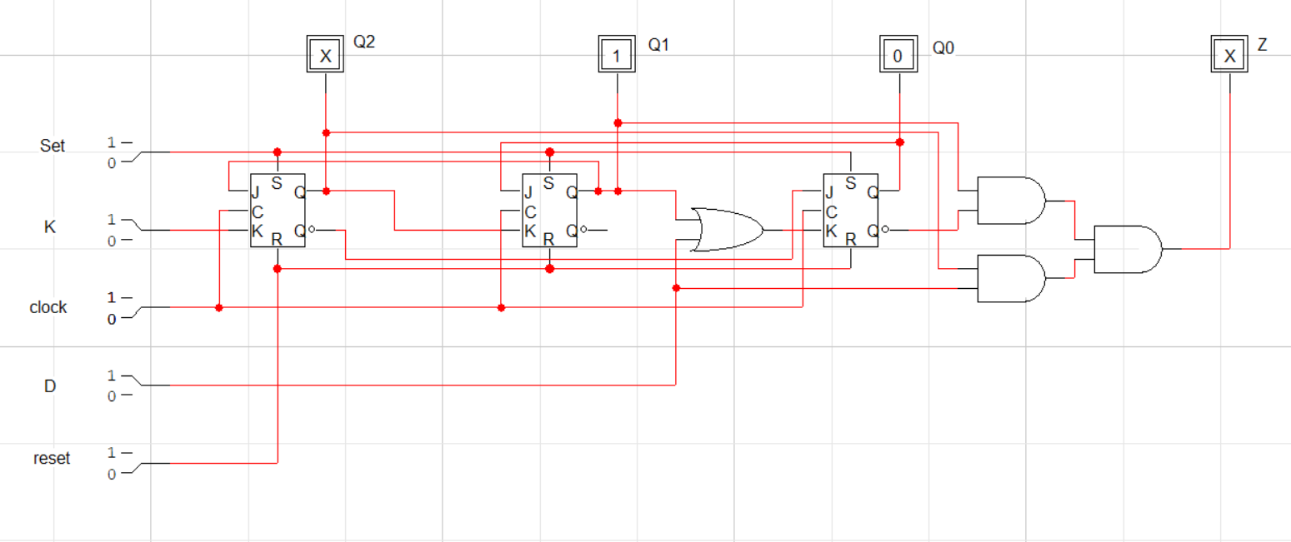
Phương trình hàm kích:
J₂=Q₁ ; J₁=Q₀ ; J₀=Q₂
K₂=1 ; K₁=Q₂ ; K₀=D+Q₁
*Bước 4: Mạch điện

Slide 23

XIN CHÂN THÀNH CẢM ƠN
CÔ VÀ CÁC BẠN ĐÃ THEO DÕI VÀ
LẮNG NGHE

